Slide 1
Data mineing project1
學號:P76071014
姓名:劉孟軒
使用語法:MATLAB

Slide 2
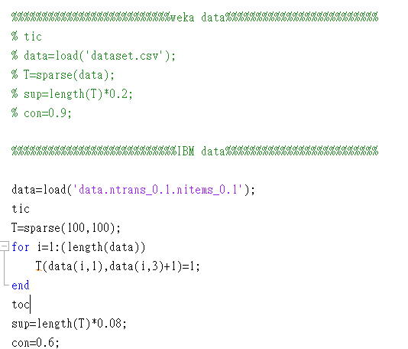
Part 1 USE Apriori algorithm
Step 1:將 資料轉換成稀疏矩陣型態做儲存，並設定sup與con 值

Slide 3
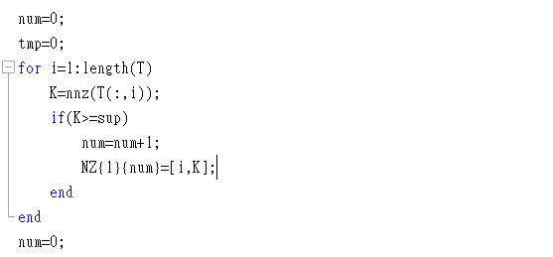
Part 1 USE Apriori algorithm
Step 2:直接對矩陣掃描，找出L1，並儲存sup值

Slide 4
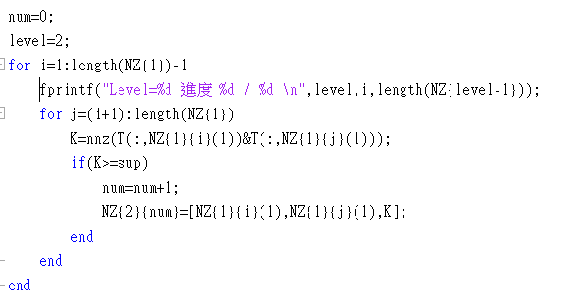
Part 1 USE Apriori algorithm
Step 3 : 將L1做排列組合，並篩選大於sup值的itemset，得到L2

Slide 5
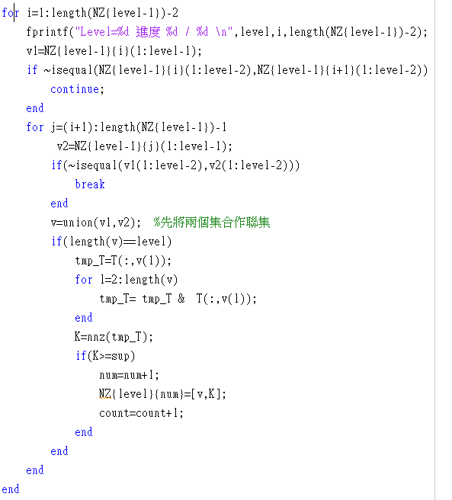
Part 1 USE Apriori algorithm
Step 4:L3之後便統一成一個迴圈
  Level便是現在做到第幾層L
  將前一層的元素做排列組合
  將長度不同得刪除
  若長度相同則用邏輯運算計算sup
  得到第level層L
  由於計算con為相同func
  便於之後一起講解

Slide 6
Part 1 USE Apriori algorithm
結果 :用1000 個dataset
  每項平均10個item
  共100個不同item
  以sup=0.05
  Con=0.6
    L1->93個 符合con值的組合共有 46188組
    L2->2503個
    L3->9766個
    L4->6173個
    L5->1399個 花費時間為 13.119945秒(不包含計算con)
    L6->399個
    L7->119個
    L8->23個
    L9->2個

Slide 7
Part 1 USE Apriori algorithm
結果 :用1000 個dataset
  每項平均10個item
  共100個不同item
  以sup=0.1
  Con=0.6
    L1->90個 符合con值的組合共有 8885組
    L2->1670個
    L3->2504個
    L4->610個
    L5->169個 花費時間為 3.484146秒(不包含計算con)
    L6->59個
    L7->12個
    L8->1個
    L9->0個

Slide 8
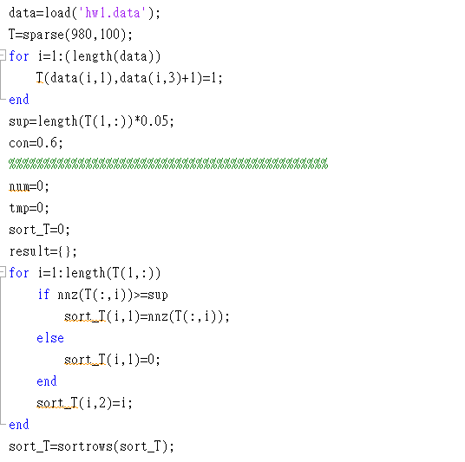
Part 2 USE FP-Growth
Step 1:讀檔案，找出L1並
照item的數量做排序

Slide 9
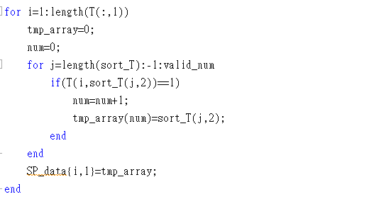
Part 2 USE FP-Growth
Step 2 :將 dataset依照剛剛做出來的排序表做排序

Slide 10
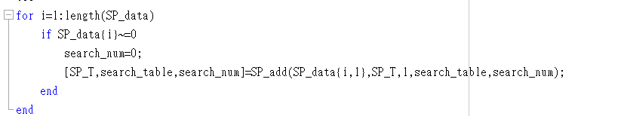
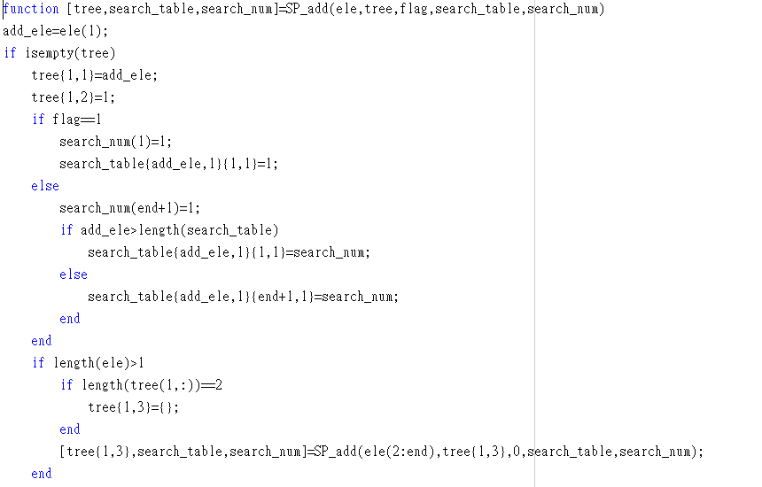
Part 2 USE FP-Growth
Step 3:建樹
呼叫SP_add函數，
將一筆dataset資料丟進去
此函數是用遞迴的方式，
進入後先確定此樹是否為空樹，
若是，則建一新樹，
將位置存入search_table
將此dataset開頭丟進去
並將其餘的部分再丟一次function

Slide 11
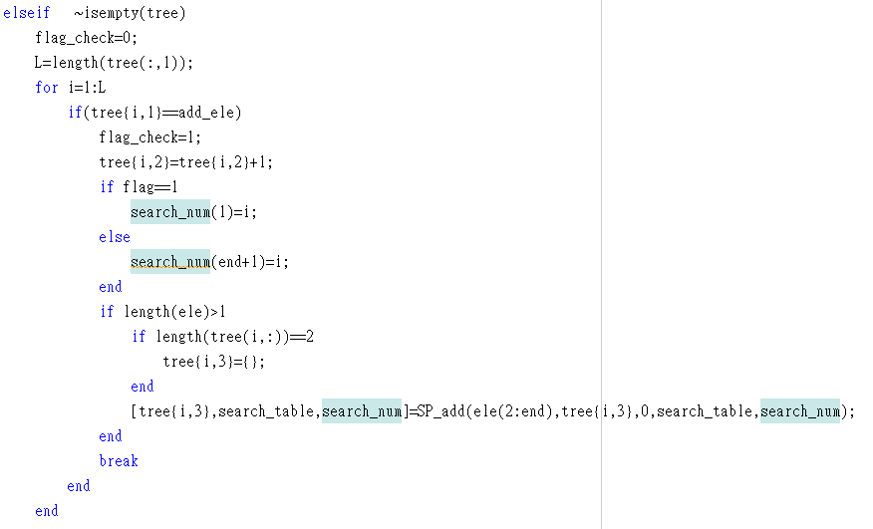
Part 2 USE FP-Growth
Step 3:建樹
若非空樹，
則用開頭去搜尋裡面的元素，
若有，則將此元素計數+1
並將其餘部分丟入此樹。
此步驟不須將位置存入Search_table
否則會有重複之情況

Slide 12
Part 2 USE FP-Growth
Step 3:建樹
若非空樹，
且尚未存有此元素
則類似空樹的作法，
建一個新支點儲存，
將位置存入search_table
並將其餘繼續丟函數

Slide 13
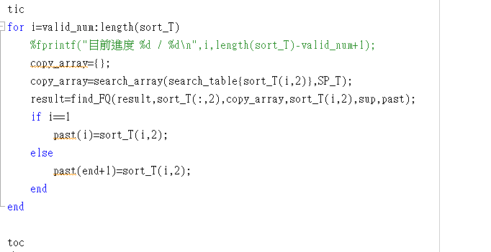
Part 2 USE FP-Growth
Step 4:依照最開始排的元素順序表，由小到大將相關元素找出
  先利用search_array function
  將所有結尾為我們所要找的元素
  全部拉出來
  並丟入find_FQ function中
  把所有相關的frequent itemset找出

Slide 14
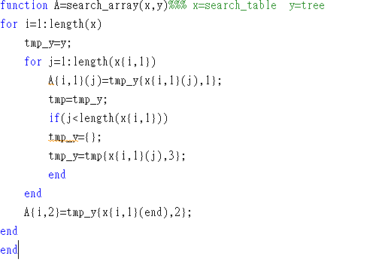
Part 2 USE FP-Growth
Step 5 -1:Function search_array
依照此元素的search_table
找出他所存之位置，
並將整條拉出
最後得到所有結尾為此元素之部分dataset
作為array

Slide 15
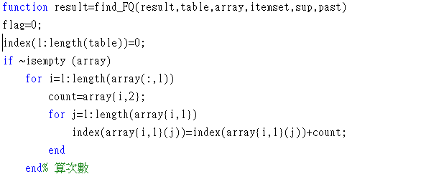
Part 2 USE FP-Growth
Step 5-2:Function find_FQ
將上一部得到之array，
丟入此函數
第一步先計算這筆資料內
各個元素出現之次數

Slide 16
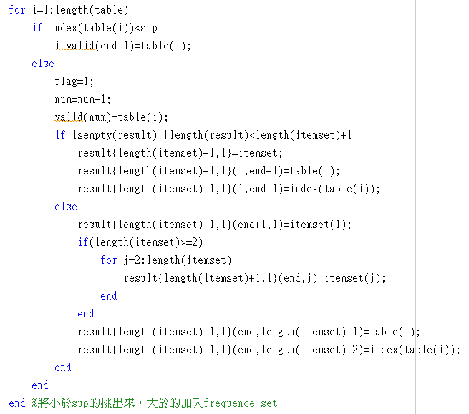
Part 2 USE FP-Growth
Step 5-2:Function find_FQ
第二步
將符合SUP值之元素，
加入結果，
代表與一開始傳進來之itemset結合後
為一frequent itemset
不符合的便挑出來

Slide 17
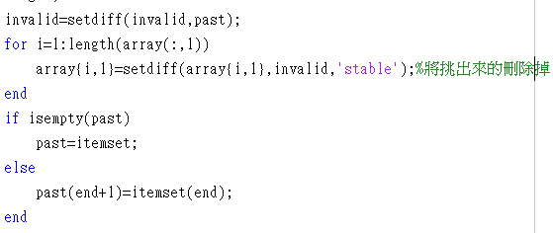
Part 2 USE FP-Growth
Step 5-2:Function find_FQ
第三步
將上一步挑出來不滿足之元素，
從原本的array裡刪除，
其中也將itemset元素從中刪除，
產生新array
讓結尾都不為我們找之元素，
方便我們進入第二次迴圈

Slide 18
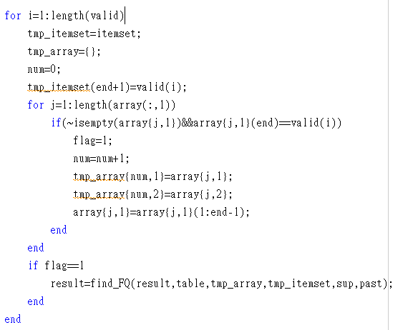
Part 2 USE FP-Growth
Step 5-2:Function find_FQ
第四步
將符合之元素們，
由順序小到大，
依序找出結尾相符之array
依序再次丟入function中，
並於結束後將他從結尾去除，
以免出錯

Slide 19
Part 2 USE FP-Growth
結果 :用1000 個dataset
  每項平均10個item
  共100個不同item
  以sup=0.05
  Con=0.6
    L1->93個 符合con值的組合共有 46188組
    L2->2503個
    L3->9766個
    L4->6173個
    L5->1399個 花費時間為 17.671547秒(不包含計算con) 較慢
    L6->399個
    L7->119個
    L8->23個
    L9->2個
一致

Slide 20
Part 2 USE FP-Growth
結果 :用1000 個dataset
  每項平均10個item
  共100個不同item
  以sup=0.1
  Con=0.6
    L1->90個 符合con值的組合共有 8885組
    L2->1670個
    L3->2504個
    L4->610個
    L5->169個 花費時間為 6.357428秒(不包含計算con)較慢
    L6->59個
    L7->12個
    L8->1個
    L9->0個
一致

Slide 21
CON計算
對於所有的 frequent itemset把他們自己的所有排列組合抓出來，
讓兩個sup值相除，便得到了符合con的每個itemset
分別產生 AP_result.txt，以及FP_result.txt

Slide 22
結論:
其實之後有在用其他資料跑，的確是FPG比較快，但在小資料的實驗上，用
apriori不一定會比較慢，且在大資料的應用上，SPT的空間用料會十分巨大，不過因為兩個都是自己寫的，沒跟別人比過，因此也不確定自己的SPT是否有多餘的步驟才導致程式比原本的還要緩慢，因為是遞迴的關係，用matlab寫起來跑回圈也會比用C++寫所用的時間多許多，或許經過編譯用不同語法測試結果也會不相同，這些都是我們可以做測試的。
此次用的IBM_data為 hw1.data
用的 WEKA資料為dataset.txt

